Slide 1
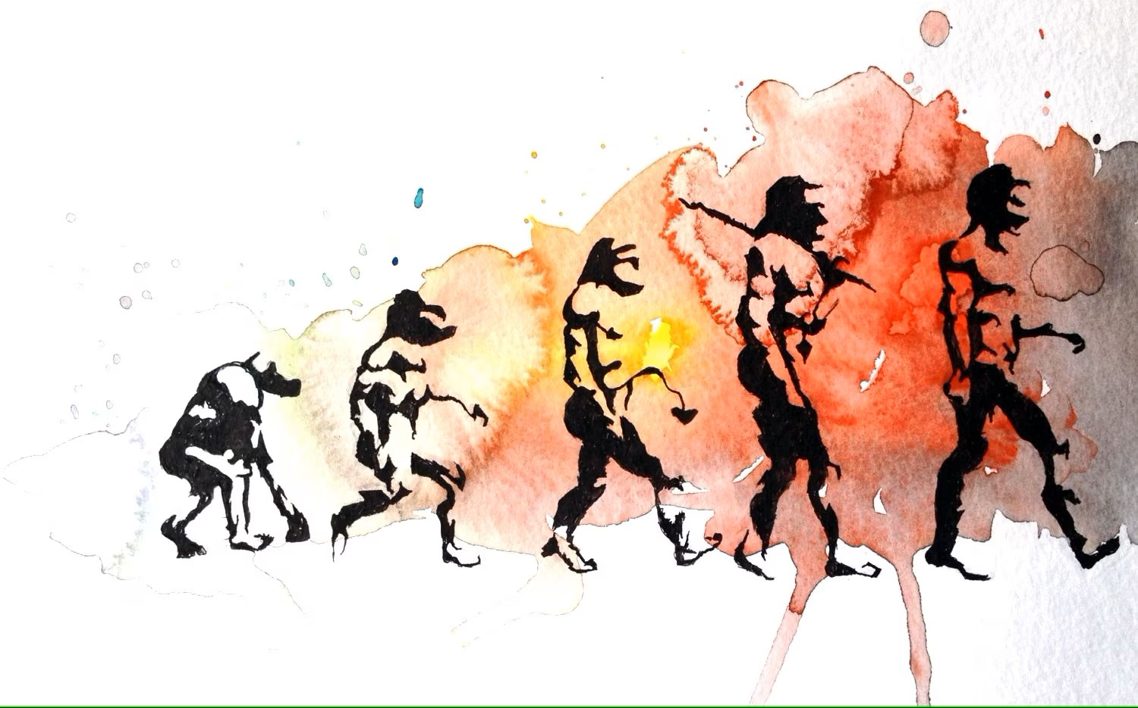
科学通史 10.进化论
胡翌霖
清华大学科学史系

Slide 2
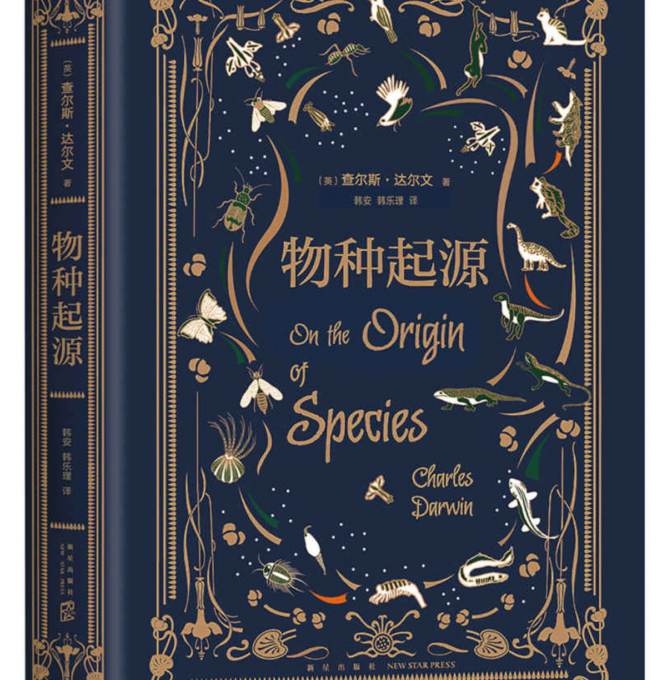
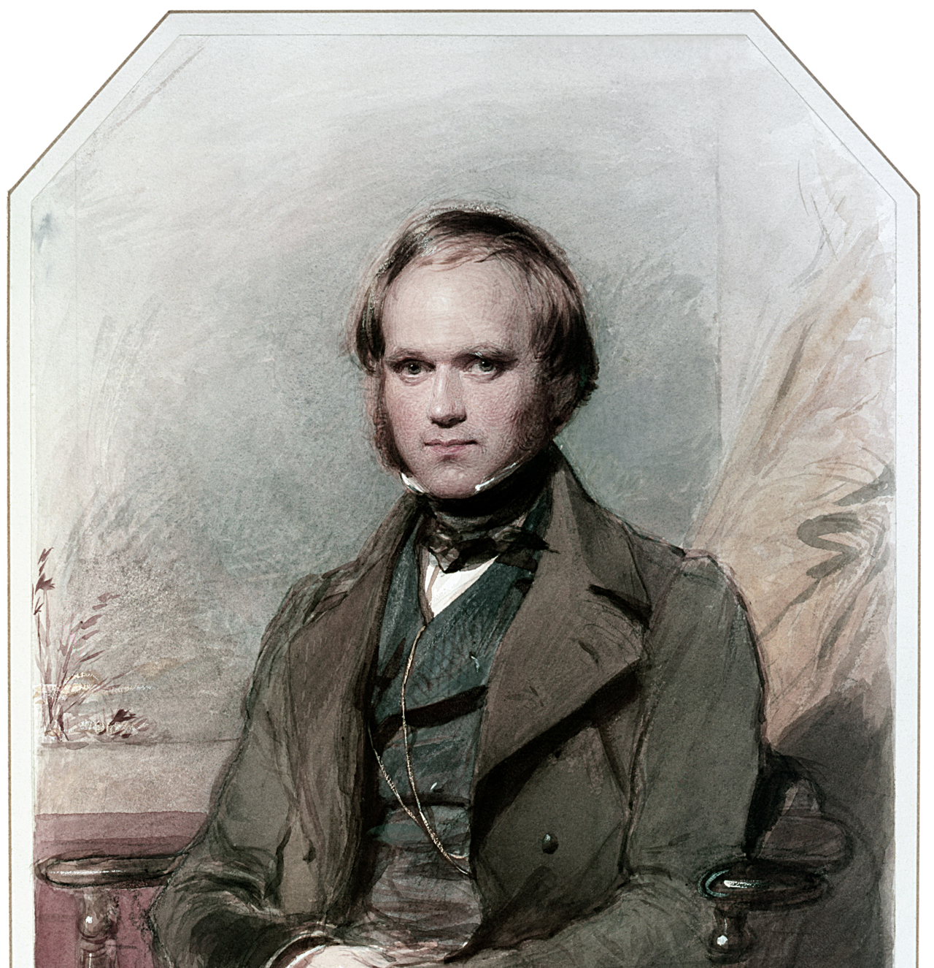
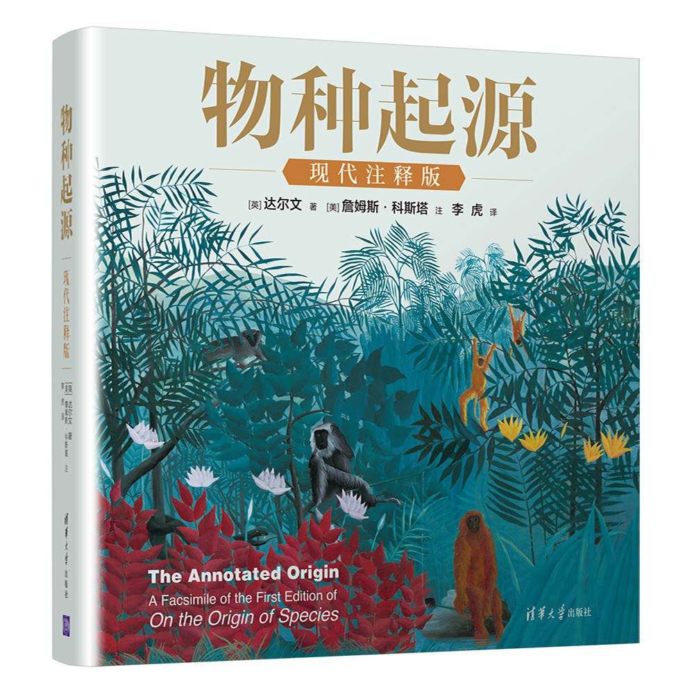
达尔文与《物种起源》

Slide 3
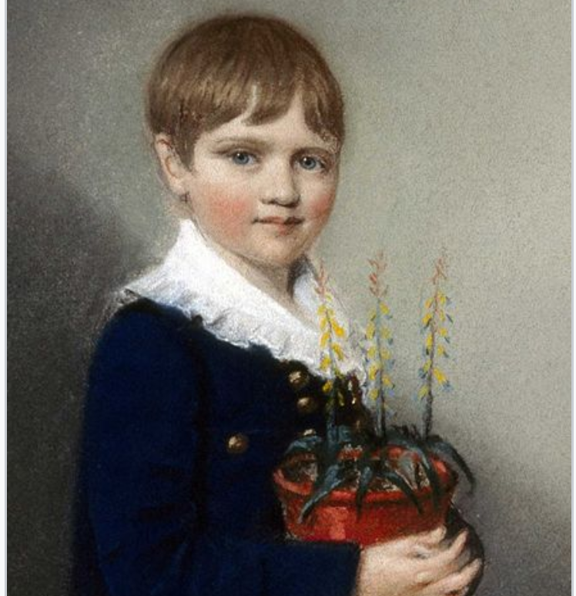
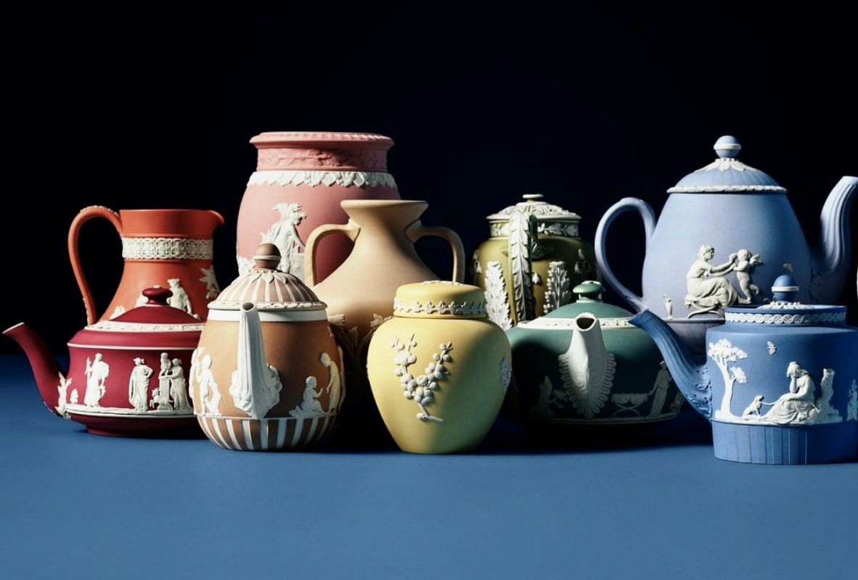
达尔文的成长
1809 年出生，祖父伊拉斯谟·达尔文（博物学家，进化思想先驱）、外祖父韦奇伍德（英国陶瓷之父，大企业家）（都是月光社主要成员）。8岁母亲去世。
1825年进入爱丁堡医学院，讨厌做手术（当时没有麻醉）而不喜欢医学。荒废医学课程，课外学习解剖、标本制作，在学校博物馆帮忙。
在学校加入普林尼学社（学生社团），接触各种激进思想。包括拉马克进化思想，与祖父的笔记相印证。
拒绝从医让父亲很愤怒，被送到剑桥大学基督学院（希望未来成为牧师）。在剑桥接触到昆虫学、自然神学（佩利） 、地质学等，仰慕洪堡的科学旅行。有志于在毕业后进行博物学和地质学旅行。
父亲反对，舅舅（后来成为岳父）劝说，父亲被说服，提供资助

Slide 4
小猎犬号远航
“绅士科学家” （gentleman of science）
1831年12月登上小猎犬号（贝格尔号。以船长陪伴的身份），参与远航（为了绘制南美洲海岸线），历时五年（1831-1836）。
随身携带赖尔的《地质学原理》。积累的大量笔记和思考，把标本和通信寄往剑桥，一些见闻和观点被人私自公开，在剑桥小有名气。
研究海洋生物、搜集标本、挖掘化石、考察人类社会（表达对奴隶制的反感，认为人类有共同起源，文明和野蛮只是环境所致）

Slide 5
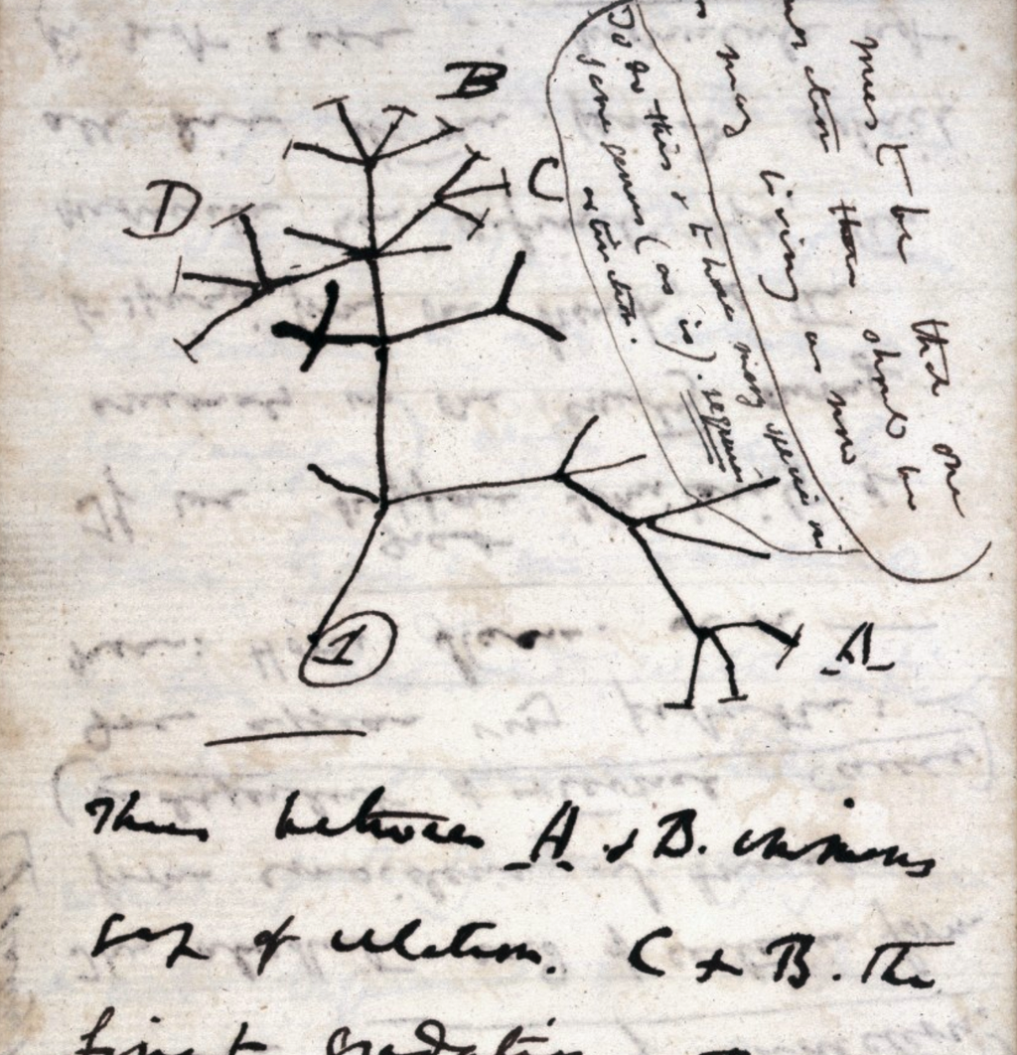
《物种起源》
返回后，父亲筹措资金，支持达尔文成为绅士科学家
加入赖尔的社交圈，在地质学会任职。
常年怪病缠身（可能是南美锥虫病）
1838年阅读马尔萨斯《人口论》、考察人工育种；向表姐求婚。
1842年，达尔文写下35页提纲，1844年写成230页《物种起源问题的论著提纲》，留下了遗嘱：如果他意外死亡，请友人帮忙出版手稿。
直至1856年：发表地质学著作，研究藤壶，给鸽子育种……
1856~1858年，与华莱士通信（赖尔牵线），感到被“抢先”的压力，把华莱士的信和达尔文1844年的论文摘录推荐给林奈学会同时宣读。
1859年出版《物种起源》，引起轰动，多次再版。
初版没有使用“进化”（evolution）一词，1872年第6版加入。（初版最“达尔文”，后续版本有向拉马克妥协倾向）

Slide 6
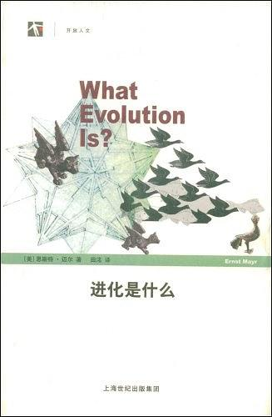
进化是什么？
物种并非恒定不变
所有的生物都来自于共同的祖先
进化是逐渐的
物种的增殖
自然选择（达尔文的创新）

Slide 7
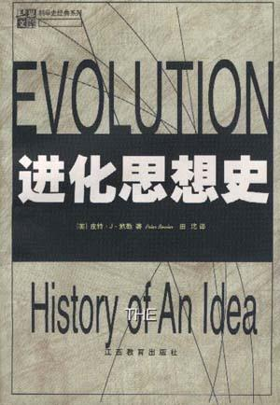
进化论的科学背景
博物学和分类学：
林奈（1705—1778）、布丰（1707—1788）
地质学危机：
如何解释化石和地层：均变说vs.灾变说
进化思想：
拉马克（1744—1829）（物种嬗变理论、用进废退）
钱伯斯1844年：《创造的自然史之残迹》（有神学底色，但暗示人类由动物进化而来）
斯宾塞（进化一词的推广者，社会达尔文主义）
赫胥黎（达尔文的斗犬，严复《天演论》译自赫胥黎《进化与伦理》）

Slide 8
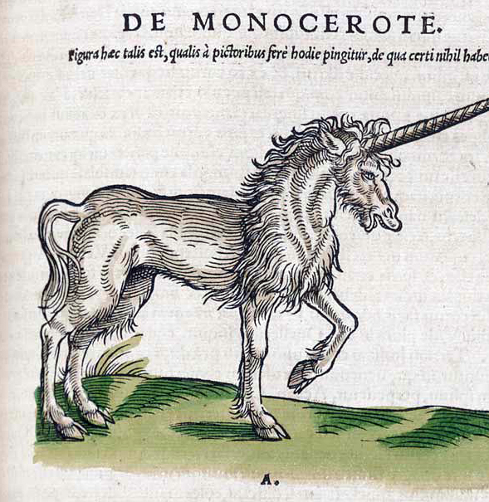
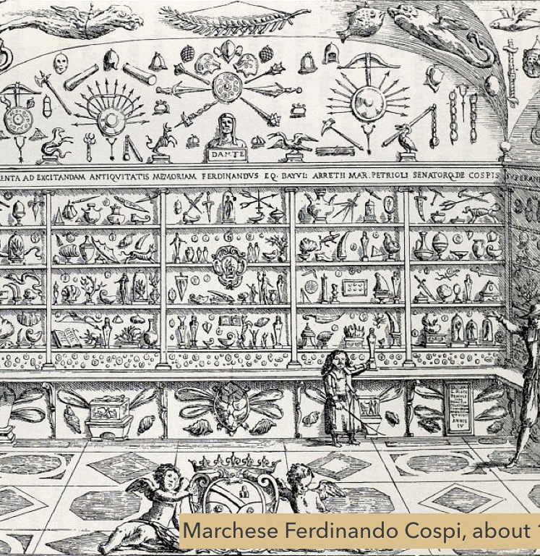
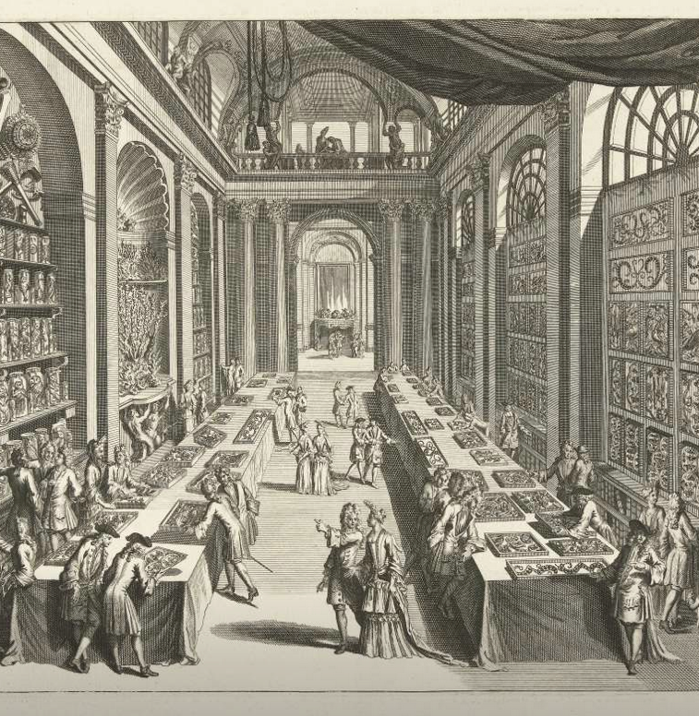
从奇珍室到博物馆
航海时代奇物收藏社交+印刷时代百科图书市场=知识编目需求→分类学

Slide 9
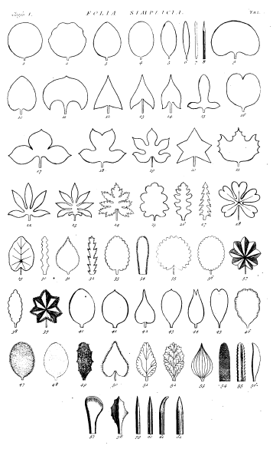
林奈（1754）
很少实地考察，靠学生收集标本
林奈：“地球无非是一个博物馆，分成了三座大厅，展出那位全知的创造者的杰作”（植物、动物、矿物）
林奈认为自己的收藏品乃是“世界博物馆”（world museum）的微缩版
为乌普萨拉大学设立博物馆，但保持私人收藏。
提出了双名法，建立了植物分类体系。林奈的分类体系是人为分类，也就是说根据人所感知的外在性状来做分类，林奈是以果实、雄蕊、雌蕊部分的数量、状态、比例为基础进行分类的。
而同时代的法国学者布丰（公元1707年—1788年）反对林奈的分类法，支持自然分类，认为应该按照物种在自然史中的位置进行分类。他已经提出了物种演变的思想，他的演化思想是退化论的，认为一些不同的物种是由共同的祖先退化分化而成。

Slide 10
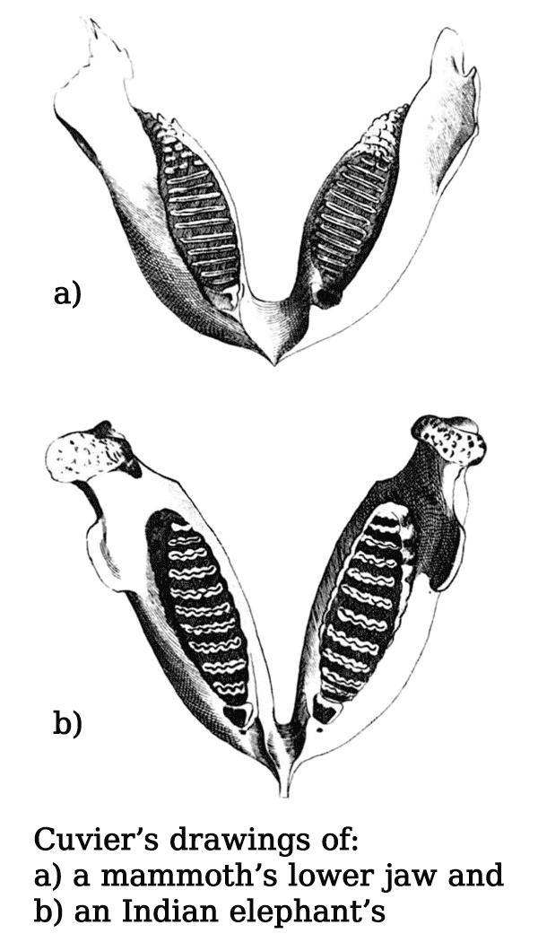
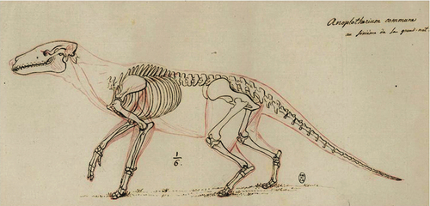
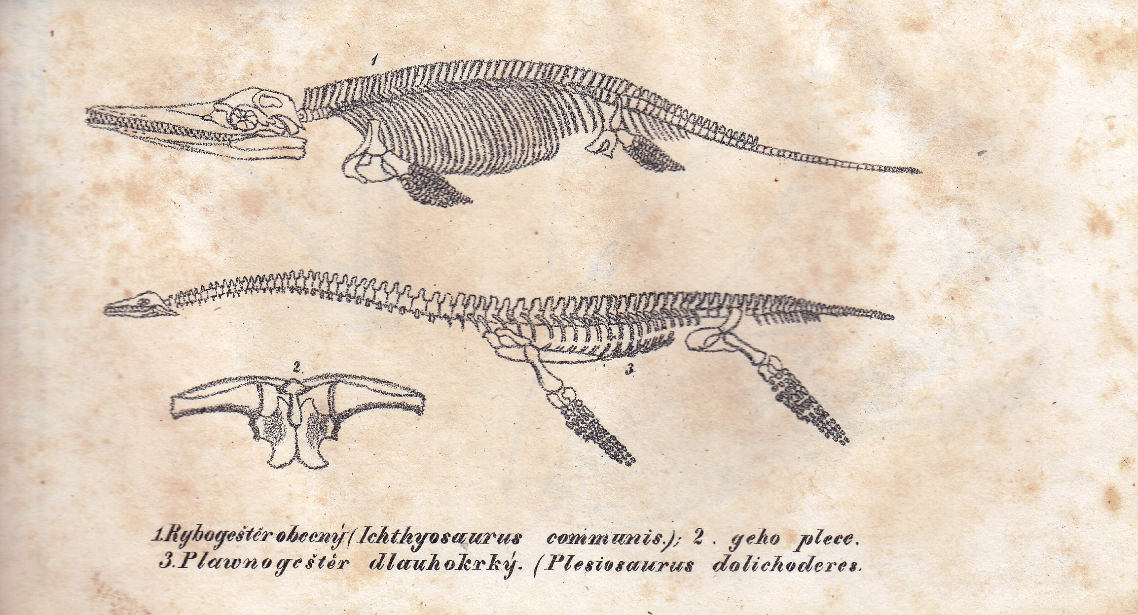
化石
古代认识：贝壳、植物等，证实“沧海桑田”。
中国：龙骨（药材）
近代早期：航海收集+科学思想
化石结合地质学研究自然历史
居维叶（1769 –1832）
解剖学、古生物学
从牙齿结构证明猛犸象（居维叶命名）不同于现代大象。研究蛇颈龙化石
提出“灾变论”，不承认物种渐变
理由：化石生物差异太大，不可能渐变为现代生物；研究埃及动物木乃伊，发现与现存动物完全一样，证明物种不会随时间变化。

Slide 11
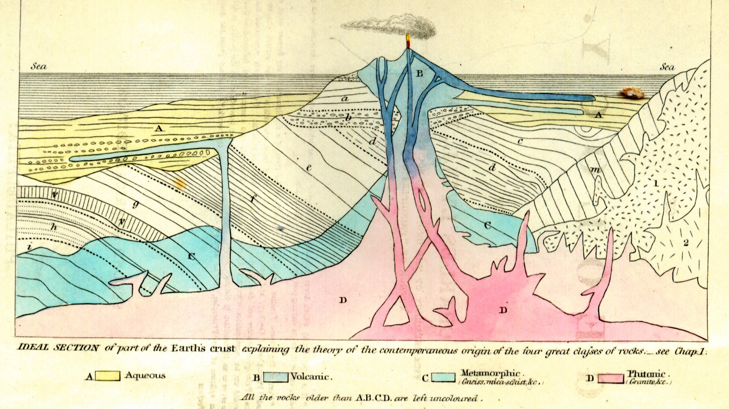
赖尔（1797–1875）
《地质学原理》：均变论
最初反对进化论（拉马克），但对达尔文提供帮助，最后有所妥协地接受达尔文学说。

Slide 12
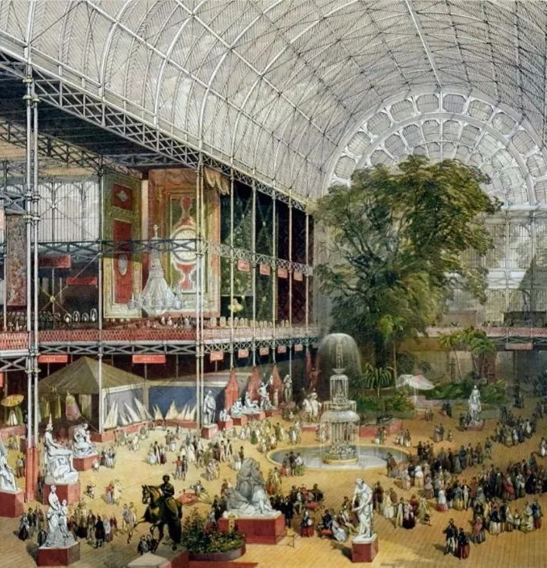
进化论的社会背景
维多利亚时代的英国
航海强盛促进藏品收集
大量动植物标本和化石被收藏、展示和研究
启蒙运动促进唯物主义
反神学在知识界广受欢迎
资本主义市场经济强化竞争思想
马尔萨斯为典型
工业革命带来的技术革新强化进步思想

Slide 13
“机器←→器官”类比
达尔文：“……如同我们认为任何伟大的机械发明是无数工匠的一切工作、经验、智力，甚至是失败的总和；当我们这样看待每一生物时，我们对自然史的研究，依照我的经验，将更加有趣得多！”（《物种起源》）
马克思：“达尔文注意到自然工艺史，即注意到在动植物的生活中作为生产工具的动植物器官是怎样形成的。社会人的生产器官的形成史，即每一个特殊社会组织的物质基础的形成史，难道不值得同样注意吗？”（《资本论（卷一）》）

Slide 14
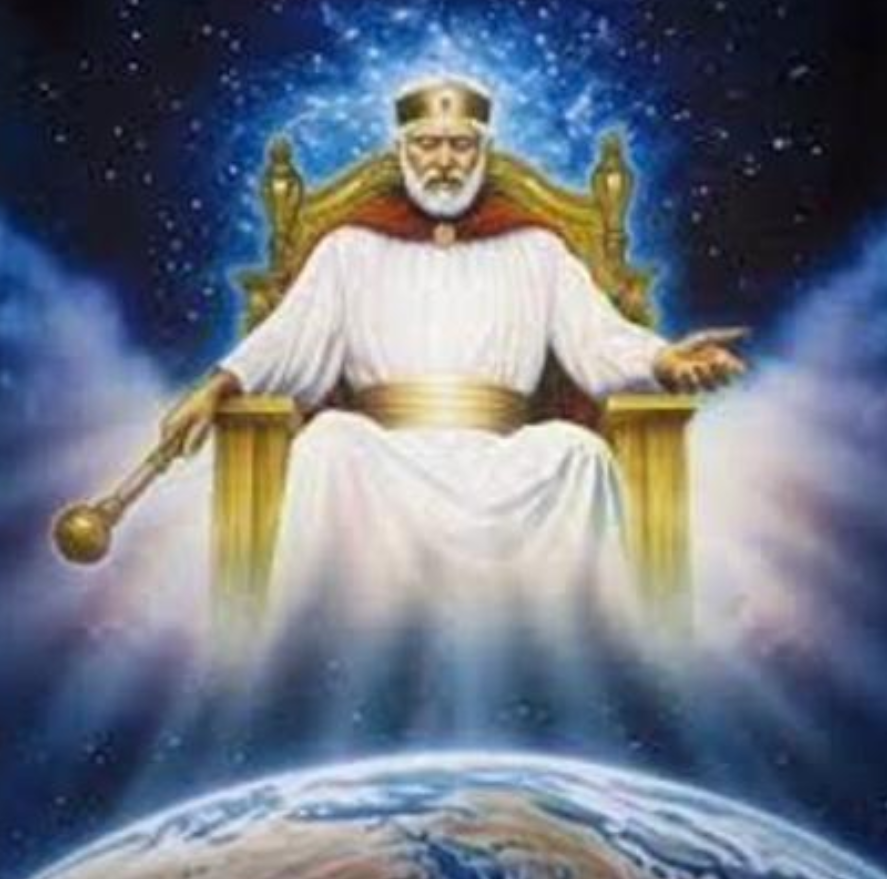
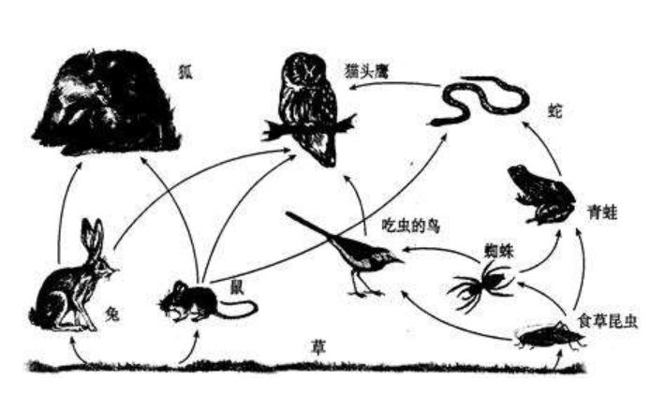
自然选择——自然是谁？
自然选择 ≠ 某以自然为名的实体进行选择
“环境”在选择：适应环境而生存。
环境不是固定不变的，
环境同时被物种塑造着
动态性、相对性、嵌套性

Slide 15
达尔文定义自然选择
达尔文：为竞争生存的缘故，任何变异无论是如何微小、无论是因何发生，若其能在与别的生物和与外界环境的无限复杂的关系中，对任一物种的个体有任何程度的利益，则这个变异就要使出现变异的生物个体得以保存，并且通常由其后代继承下去。这样的后裔也就有较好的生存机会，因为在任何物种以一定周期产生的许多个体中，能够生存的只占少数。每一微小的变异假如有用就被保存下来，这个原理我称之为自然选择，以表明它与人工选择的关系。
自然选择=“与别的生物和与外界环境的无限复杂的关系中”被选择

Slide 16
环境变化=自然和/或其他生物的变化
达尔文：为要明了自然选择可能的过程，我们可以拿一自然环境（例如气候）有所改变的地区以说明之。气候一旦改变，一地区各生物的比例数即将立刻变动，有些物种即可因之灭亡。因为一地区的生物是相互密切关联的，我们可以推断，某种生物的比例数有所变动，即使与气候无关，也会严重地影响到许多其他生物。假如一地区的边境是开放的，新类型必将移进，这也会严重地影响区域内一些原有生物间的关系。

Slide 17
对进化论的常见误解
优胜劣汰、“弱肉强食”？“残酷的大自然”
“竞争”的相对性，竞争与合作互为表里
什么是“丛林法则”？
大型掠食动物在丛林（雨林）中体形变小或不能生存
什么时候才你死我活生存竞争？
“生态位”（niche，小生境）
一山不容二虎

Slide 18
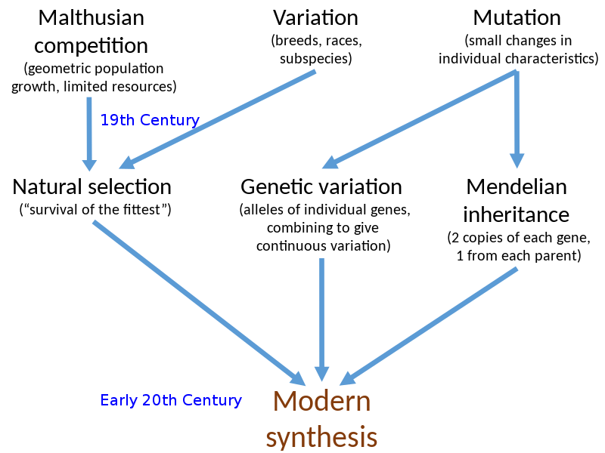
进化论的综合
在各种争论中，达尔文的观点因为缺失遗传理论而陷入被动，达尔文本人后来也采纳泛生论，并向拉马克主义妥协。在达尔文去世后，达尔文主义日趋冷落，所谓“达尔文主义的月食”。
孟德尔（1822-1884）的豌豆实验（1856-1864）在1900年被重新发现。弥补了自然选择理论的缺环。
“综合进化论”或“进化论的现代综合”：朱利安·赫胥黎（“斗犬”赫胥黎的孙子，《美丽新世界》赫胥黎的哥哥） 1942 年的著作《进化：现代综合》
综合进化论=达尔文（自然选择）+孟德尔（遗传学）+基因（分子生物学）

Slide 19
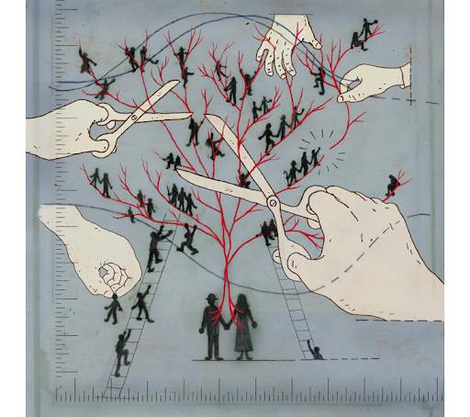
进化论的误用：优生学

Slide 20
优生学是“最重要、最有意义的，真正名副其实的社会学分支”（the most important, significant and, I would add, genuine branch of sociology which exists“.）
——凯恩斯（1946年去世前不久）
知名经济学家、英国优生学协会副主席（1937-1944）。

Slide 21
优生学是“最重要、最有意义的，真正名副其实的社会学分支”（the most important, significant and, I would add, genuine branch of sociology which exists“.）
——凯恩斯（1946年去世前不久）
知名经济学家、英国优生学协会副主席（1937-1944）。

Slide 22
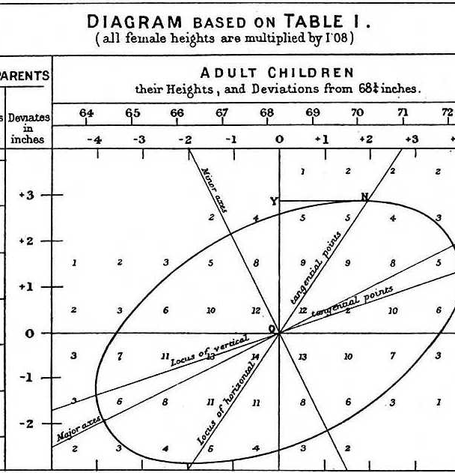
优生学的提出
1883年，弗朗西斯·高尔顿（达尔文的表弟，与孟德尔同龄）出版了《人类才能及其发展的研究》，提出优生学（eugenics）的概念。1904年公开演讲。
“优生学不是显微镜能解答的问题，它所研究的……力量能够带领社会群体走向辉煌。”
应该把优生学“当成某种新型宗教引入国民意识中”。
反驳者：牛顿体弱多病，达尔文受抑郁困扰……
优生学的两种社会工程
积极优生学：促进“优质”人口繁育后代
消极优生学：对“劣质”人口施行绝育

Slide 23
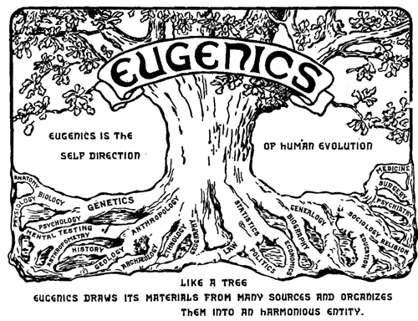
优生学的传播和应用
1912年第一届国际优生学大会（伦敦举办）
第二、三届大会在1921 和 1932 年于纽约举办。
首届大会由达尔文之子主持，丘吉尔等名流参加
德国学者在大会上提出“种族卫生”理论，启动种族清洗计划
美国学者表示美国早就建好了隔离中心，已经开展成千上万次绝育手术，目标是阻止“总人口1/10的劣等血统”繁衍后代。
1907 年英国优生学教育协会、美国、德国、法国、比利时、巴西、加拿大、日本、瑞典都在20世纪初陆续跟进。

Slide 24
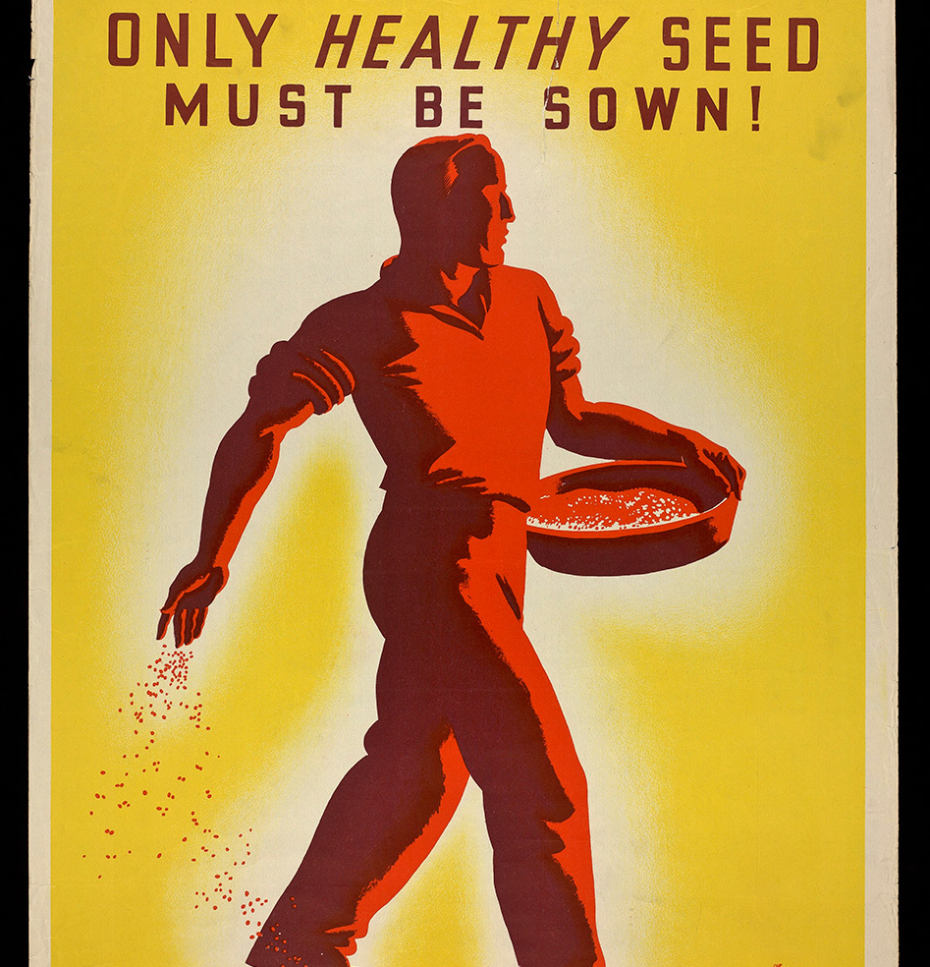
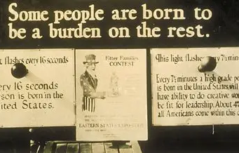
美国优生学
种族改善基金会（1906）、优生学档案局（1911）、美国优生学协会（1921）
1907 年，印第安纳州颁布第一步强制绝育法，后被三十个州效仿
1927年“巴克诉贝尔案”美国最高法院判定为智障绝育合法：
“与其坐等这些弱智者的后代犯罪并接受极刑，或者是任由他们因为饥饿而死，倒不如阻止那些劣等人生育后代，而这种做法在世界范围内均可益国利民。目前推行强制接种疫苗取得的成效足以说明切除输卵管的重要性。”
也对移民和少数族裔实施隔离和绝育。
在加利福尼亚州的绝育计划受到德国效仿。洛克菲勒基金会支持德国的优生运动。
二战后偃旗息鼓，但并未彻底中止

Slide 25
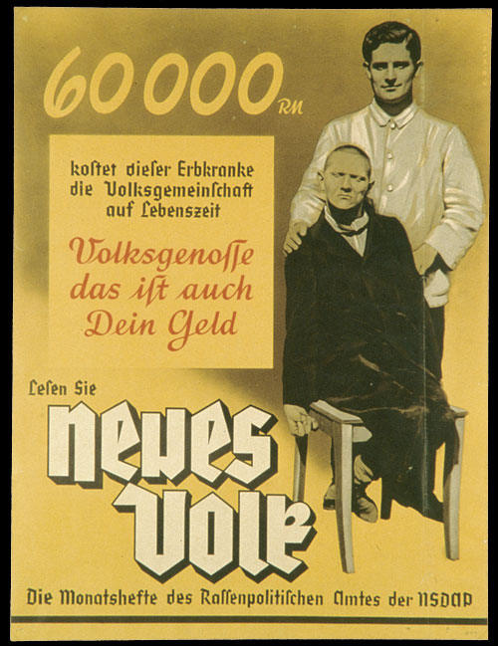
纳粹优生学
希特勒在1924年被监禁期间阅读到“种族卫生”的思想，接受广为流行的社会达尔文主义（后来的命名），盛赞斯巴达
向美国学习绝育制度和技术，1933年立法为危险罪犯绝育（包括异见者和作家），1935年禁止犹太人和“雅利安人”通婚
1939年开展对“没有生存价值的生命”的安乐死计划，执行对象从婴儿扩展到少年最后到成年人。

Slide 26
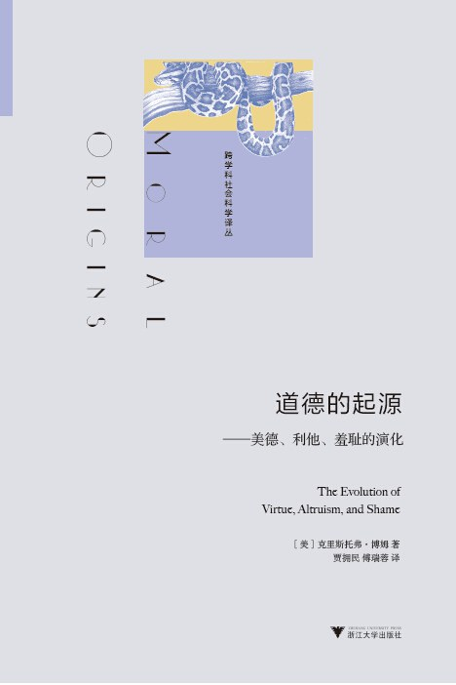
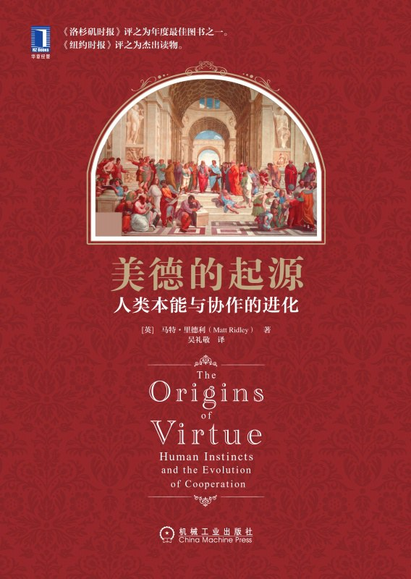
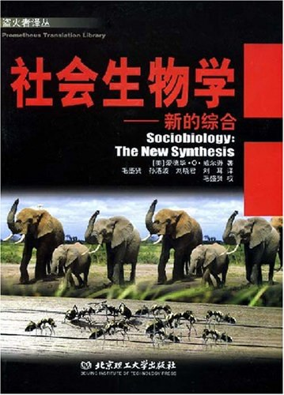
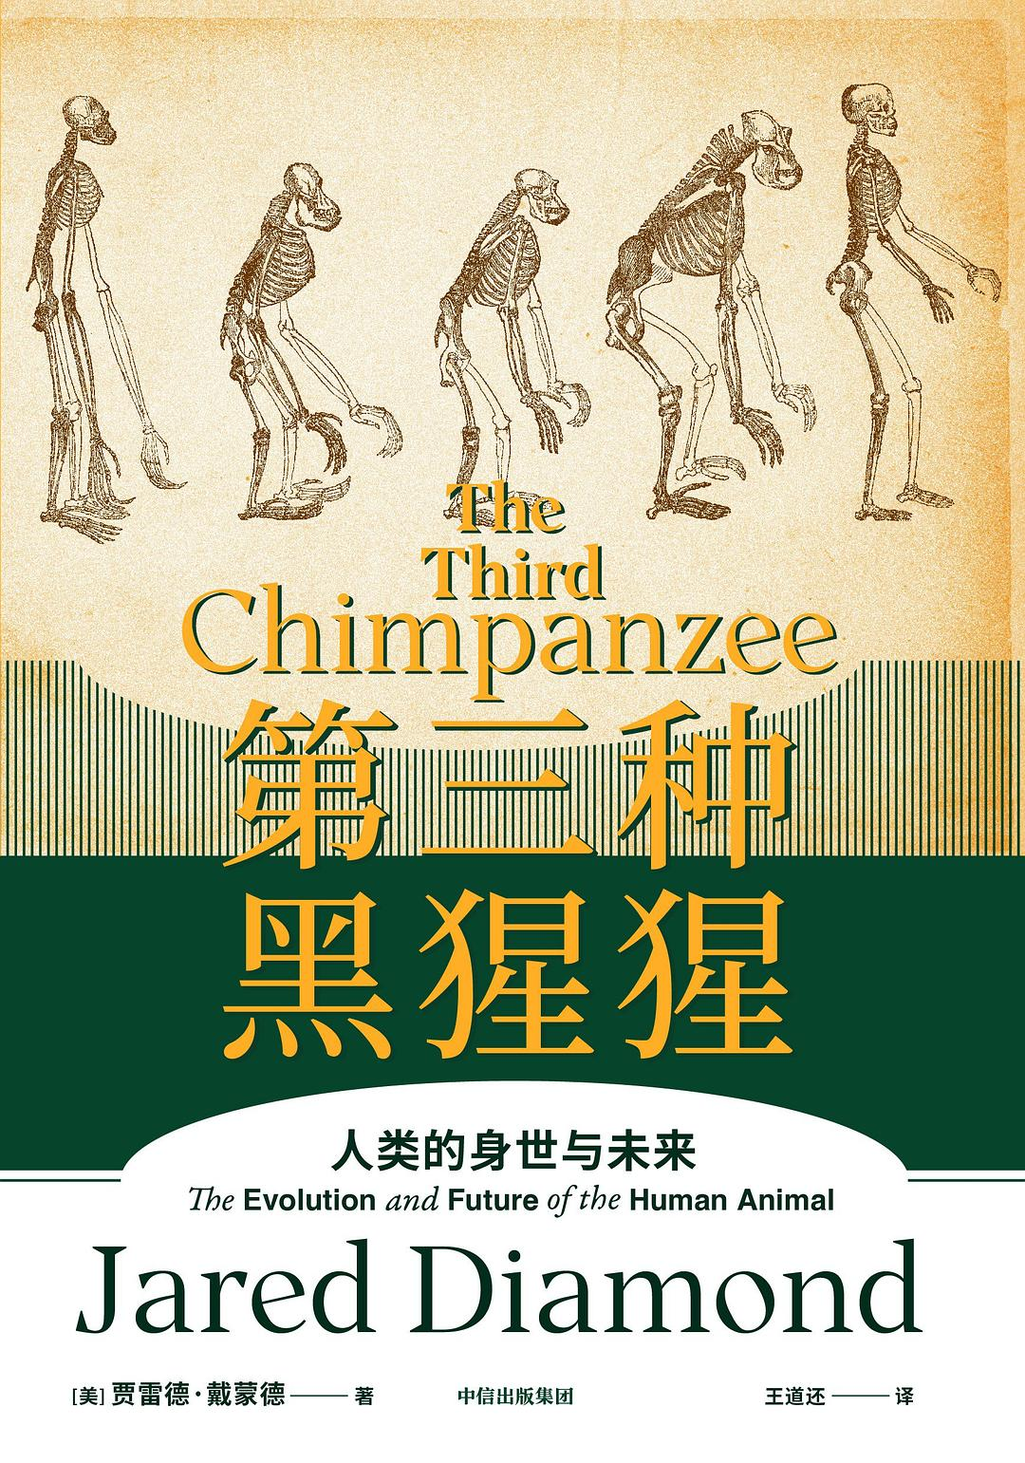
社会达尔文主义不是达尔文主义
适者生存=合群者生存
适应的对象是什么？——包括其它物种在内的“环境”
同一“生态位”（niche）下才有生存竞争
问题：人类文明中的“生态位”是什么？

Slide 27
平庸之恶（阿伦特）
只有希特勒有罪吗？
屠杀方案的制定者：我只是研究怎样以最高的效率释放致死毒气这一理论问题。
纳粹的司机：我只是负责把一批批人从一个地方运送到另一个地方，这一工作和任何公交车司机一样。
拧开毒气开关的工人：我的工作就是按照指令定时拧动开关，和任何浴室负责放水的工人一样。
艾希曼：“我是齿轮系统中的一环，只是起了传动的作用罢了”

Slide 28
优生学留下的问题
因为纳粹的倒行逆施，优生学变得臭名昭著，很快淡出讨论。但它究竟错在哪里呢？
强制禁止表亲结婚和强制禁止基因缺陷者结婚有什么异同？
强迫的消极优生学有错，那么自愿的积极的优生学呢？
桑德尔：《反对完美》
究竟什么是“优”？（耳聋女子的案例）
除了繁衍之外人类生命的意义与规则（体育比赛的例子）
基因技术与优生学的互动
基因证明种族优劣不存在（种内差异大于种间差异，种族概念不科学）
但是否会出现新的基因歧视？（某些基因型比另一些更优秀）

Slide 29
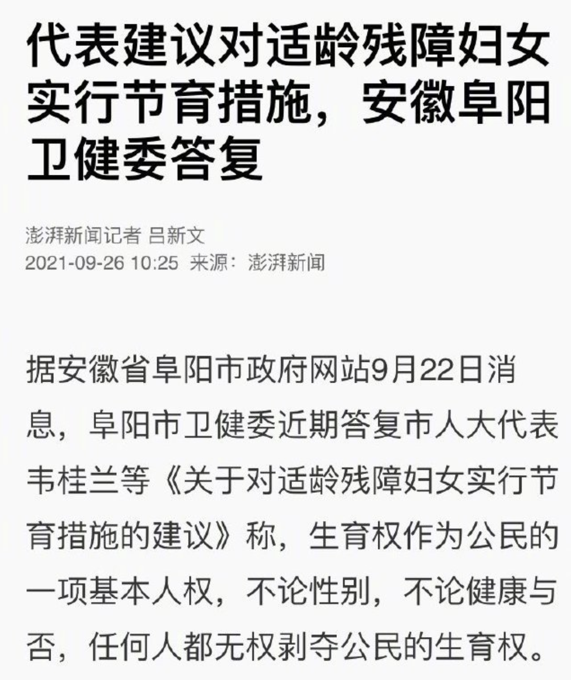
优生学错在哪里？
积极优生学——鼓励杰出者多生
怎么判定？怎么鼓励？
消极优生学——限制缺陷者生育
限制的尺度？严重遗传病？残障？智障？
种族歧视
基因歧视呢？可以歧视反社会基因携带者吗？
杜德娜：“它（基因编辑技术）是否会不经意间扩大社会不公或先天的“基因不平等”，或是引发新的“优生学”运动？我们要面对什么后果？需要做哪些准备？”
是否需要限制相关科学研究和技术应用？
可能引起歧视的研究应当禁止吗？
禁止B超检查胎儿性别。那DNA筛查需要限制吗？
联合国教科文组织：虽然像CRISPR这样的技术应当用于预防或治疗威胁生命的疾病，但是旨在影响未来人类的计划势必“威胁所有人类内在的、平等的尊严，假借‘实现人类潜能，创造更美好、更进步的人类’而复活优生学”。（转引自杜德娜）

Slide 30
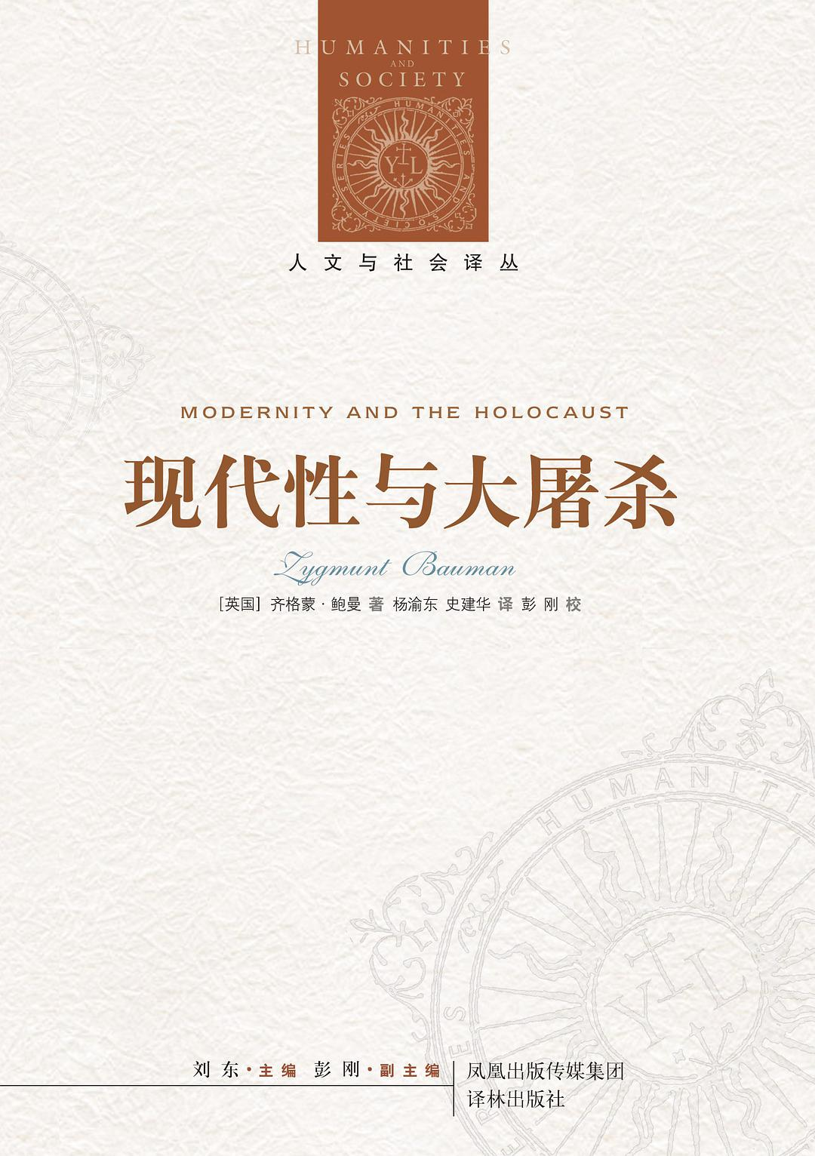
优生学与现代性
鲍曼：纳粹“将人类生命分为有价值的生命和无价值的生命；有价值的生命将得到关心备至的培育并获得‘生存空间’，而无价值的生命则将被‘保持距离’，或者进行根除。”
1911年，高尔顿的同事艾利斯：“伟大的生命之园与我与我们常见的公共花园别无二致。……我们致力于培养秩序意识，在秉承慈爱的同时不忘使命，必须把影响种族发展的因素彻底清除……”
纳粹及其优生学的根本问题不是对“谁是杂草”的判断，而是对“杂草需要刈除”的坚持

Slide 31
现代性/工具理性批判
现代科学：How取代Why
现代技术：手段取代目的
现代性思想：可操作性取代合理性
马尔库塞：丧失批判能力的人
解决眼前迫切实际的问题，无法从总体上追问目的和意义

